Slide 1
Об учёте профессиональных стандартов и иных требований рынка труда при формировании и экспертизе ФГОС, примерных и основных профессиональных образовательных программ
РАБОЧАЯ ГРУППА ПО РАЗВИТИЮ ПРОФЕССИОНАЛЬНОГО ОБРАЗОВАНИЯ И ОБУЧЕНИЯ
В НАЦИОНАЛЬНОЙ СИСТЕМЕ КВАЛИФИКАЦИЙ
НАЦИОНАЛЬНОГО СОВЕТА
ПРИ ПРЕЗИДЕНТЕ РОССИЙСКОЙ ФЕДЕРАЦИИ
ПО ПРОФЕССИОНАЛЬНЫМ КВАЛИФИКАЦИЯМ
Жидков Александр Александрович,
ответственный секретарь рабочей группы
Национального совета при Президенте России
по профессиональным квалификациям
по развитию профессионального образования и обучения в
национальной системе квалификаций,
член рабочих групп по ФГОС высшего и среднего профессионального образования Совета по ФГОС Минобрнауки России,
помощник ректора НИУ ВШЭ
Санкт-Петербург, 2018 г.

Slide 2
Кто отвечает за развитие образования в национальной системе квалификаций? Работодатели
Национальный совет при Президенте России по профессиональным квалификациям (http://nspkrf.ru/) – Указ Президента от 16.04.2014 г. № 249):
Обновление структуры – рабочая группа по развитию профессионального образования и обучения в национальной системе квалификаций:
Предложения Президенту по развитию системы подготовки кадров
Координация ФОИВов по развитию системы квалификаций (включая предложения по изменению НПА, связанных с проф. образованием)
Экспертиза проектов НПА, связанных с развитием системы профессионального образования (перечни, порядок разработки ФГОС, ПООП и т.д.)
Рассмотрение проектов ФГОС
Координация деятельности СПК по экспертизе ФГОС, ПООП, проведению профессионально-общественной аккредитации
Советы по профессиональным квалификациям (http://nspkrf.ru/soveti.html):
Формирование требований к квалификации через профессиональные стандарты
Экспертиза проектов ФГОС
Экспертиза проектов ПООП
Проведение профессионально-общественной аккредитации
! На сентябрь 2018 г. создано 32 СПК. Возможна передача части ПС от «старых» к «новым» СПК*
Для ФУМО 20.00.00 основные СПК-партнеры:
СПК в области обеспечения безопасности в чрезвычайных ситуациях
СПК в сфере безопасности труда, социальной защиты и занятости населения
СПК агропромышленного комплекса
СПК торговой, внешнеторговой и по отдельным видам предпринимательской и экономической деятельности*
СПК химического и биотехнологического комплекса
СПК в жилищно-коммунальном хозяйстве
Возможно использование ПС, закреплённых за иными СПК

Slide 3
Кто отвечает за развитие образования в национальной системе квалификаций? Образование
Министерство науки и высшего образования (http://minobrnauki.gov.ru/)
Министерство просвещения (https://edu.gov.ru/) :
Правила разработки ФГОС, ПООП
Макет ФГОС
Макет ПООП
Общая координация деятельности по актуализации ФГОС и разработке ПООП
Утверждение ФГОС
Внесение ПООП в реестр (ГИС)
! Правила разработки ФГОС, ПООП требуют изменений
Координационные советы по областям образования (http://fgosvo.ru/ksumo/index):
Координация работы федеральных УМО по областям образования
Определение особенностей разработки ФГОС, ПООП в рамках области
Сбор и представление в МОН предложений по изменению структуры УГСН, процедур утверждения и разработки ФГОС, ПООП и т.д., участие в обсуждении предлагаемых изменений
! В настоящий момент КС мало задействованы в процессах (кроме КС по инженерному образованию)
Рособрнадзор – отдельный ФОИВ:
Лицензирование
Государственная аккредитация
! Процедуры лицензирования и аккредитации требуют пересмотра

Slide 4
Кто отвечает за развитие образования в национальной системе квалификаций? Образование
Федеральные УМО (http://www.fumo-spo.ru/, http://fgosvo.ru/ksumo/index) :
Разработка проектов ФГОС, согласование их с советами по профессиональным квалификациям
Разработка примерных программ, согласование с советами по профессиональным квалификациям, независимая экспертиза, утверждение
! У ФУМО нет ресурсов для осуществления столь масштабных задач (нет базовых организаций). Не отработан механизм смены председателей ФУМО, и, соответственно, у МОН – механизмов для эффективной координации работы ФУМО (как измерить качество работы? Что делать, если качество низкое?)
Образовательные организации
Ждут новых ФГОС и ПООП – с 1.10 объявлен набор на следующий год
Существенно ограничены в академических свободах содержанием ФГОС и устаревшими нормативными документами
Нуждаются в методической и организационной поддержке по внедрению новых ФГОС
Оформляют огромное количество документации
Устали от формальных изменений ФГОС
В значительной части работают на формальный результат в части подготовки к государственной аккредитации и лицензированию

Slide 5
Нормальное функционирование национальной системы квалификаций возможно только при полноценном развитии и взаимосвязи её элементов
Профессиональные стандарты
сентябрь 2018 г.: 1190 позиций в реестре Минтруда.
Связь с образованием: уровни квалификации - приказ Минтруда России № 148н
! Всего в утверждённых ПС около 700 обобщённых функции 6-9 уровней, требующих наличия высшего образования
98 ПС уже утратили силу
276 ПС актуализированы
Профессиональное образование
ФГОС: 58 укрупнённых групп
СПО: 540 ФГОС (включая 48 новых ТОП-50)
ВО: 498 уровня бакалавриата, магистратуры, специалитета
Примерные и основные образовательные программы
Основные профессиональные образовательные программы – главное!
Система ДПО
Должны быть связь между СПО и ВО. Разрыв в подготовке – одна из ключевых проблем.
Проблема: лишение профильных вузов аккредитации по «непрофильным» направлениям несмотря на необходимость подготовки узкоспециализированных кадров (например, специалист по ГЧП в сельском хозяйстве)
Независимая оценка квалификации
(ФЗ № 238 – с 1.01.2017 г.)
Информация: http://nok-nark.ru/
!Основные проблемы:
разработка адекватных оценочных средств;
встраивание в аттестацию обучающихся;
эффект отсрочен;
медленное внедрение (на 10 000 квалификаций 12 000 экзаменов)
Профессионально-общественная аккредитация
Новая редакция ст. 96 ФЗ «Об образовании», Постановление Правительства о реестре организаций
Существующая система: http://accredpoa.ru/
! Основные вопросы: Кто, Что и как оценивает? Какова польза для отрасли?

Slide 6
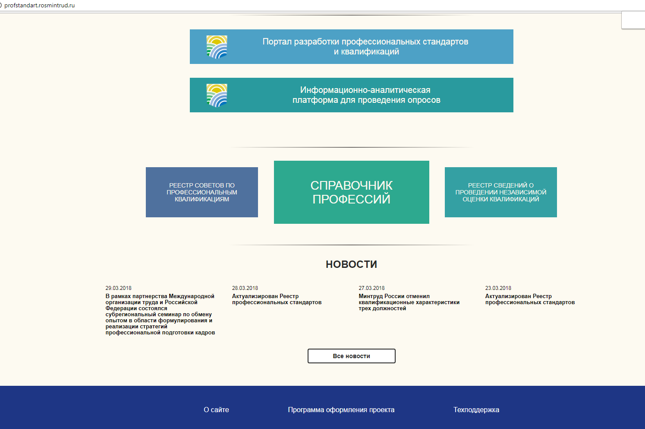
Где искать сведения о профстандартах и их владельцах?
Реестр профессиональных стандартов Минтруда России
Актуальная версия реестра доступна для скачивания в формате excel в разделе «новости» программно-аппаратного комплекса profstandart.rosmintrud.ru (только в этом файле есть сведения о закреплении ПС за СПК)

Slide 7
Могут ли вузы принимать участие в создании профессиональных стандартов?
Да, могут, но есть оговорки.
Опыт самостоятельного формирования ПС вузами: значительная часть ПС (особенно первые) были разработаны вузовским сообществом. Некоторые вузы пытаются разработать ПС, чтобы «закрыть» ими актуализацию ФГОС. Такие ПС, как правило, не соответствуют реальным запросам рынка труда, не применяются, с большой неохотой принимаются «на баланс» СПК.
Обязательным условием функционирования СПК является наличие научных и образовательных организаций-партнёров. У каждого СПК есть один или несколько вузов-базовых организаций. Без этого часто возникают ошибки при установлении связи между ПС и уровнем образования (направлением подготовки, специальностью). Без вузов невозможна также реализация полномочий СПК по организации применения ПС в системе профессионального образования и обучения.
В ряде случаев вузы выступили в роли организаторов создания СПК там, где рынок был слабо консолидирован.

Slide 8
Профессиональные стандарты имеют ряд особенностей, влияющих на их применение в профессиональном образовании
Применение ПС в образовании регламентировано на уровне закона
Ч. 7 ст. 11 ФЗ № 273 «Об образовании в РФ»: формирование ФГОС на основе ПС (при наличии) в части профессиональной компетенции – будут изменения!
Указ Президента России от 18.12.2016 № 676: закрепление полномочий советов по профессиональным квалификациям, в том числе по проведению экспертизы проектов ФГОС и примерных программ
Правила разработки ФГОС (изменение от 8.01.2018): участие работодателей в независимой экспертизе + обязательное согласование с советами по проф.квалификациям в части соответствия ПС
ПООП: вытекает из ФГОС. Необходимо изменение ФЗ-273 + Правил разработки (приказ МОН 594)
Неравномерность разработки ПС по областям, невозможность определить потенциальное количество
Ввиду неисчерпывающего количества ПС при проектировании ФГОС и образовательных программ используются иные источники (форсайт рынка, международный опыт и т.д.)
ПС = ФГОС. ФГОС по объёму значительно шире
Каждая из обобщённых функций ПС соотносится с определённым уровнем образования. Существующие ПС не закрывают все профессиональные траектории выпускников с высшим образованием (и не будут!)
Срок жизни ПС не более 3-5 лет. Зачастую это меньше, чем срок реализации образовательной программы
В ПС изначально не заложена прогностическая функция, которая есть у ФГОС и основных профессиональных образовательных программ

Slide 9
НСПК приходится работать «фильтром» не только по сопряжению с ПС, но и по оформлению, понятности формулировок, соответствию ФЗ-273
Порядок экспертизы ФГОС требует изменений
Разработка ФГОС – ФУМО с участием СПК или вед. работодателей
Экспертиза в СПК (если есть ПС и закреплены за СПК) – отправляет ФУМО
ФУМО направляет ФГОС и заключения СПК в МОН
МОН направляет ФГОС на независимую экспертизу в 3 организации
МОН направляет ФГОС на экспертизу НСПК
МОН выносит ФГОС на Совет по ФГОС
КТО РАБОТАЕТ С ФУМО ПО КАЧЕСТВУ ФГОС? КОГДА ДОРАБАТЫВАТЬ СТАНДАРТ?
Бакалавриат, магистратура, специалитет:
430 ФГОС сопряжены хотя бы с одним ПС, из них актуализированы 244 ФГОС, 186 в работе. Когда ждать – ?
Примерно 2/3 проектов ФГОС ВО согласовываются с замечаниями или отправляются на доработку.
Наиболее частые ошибки:
Слишком сжатое, бессодержательное описание сфер профессиональной деятельности
Несоответствие областей и сфер деятельности и типов задач
Бессодержательные, сложные, неизмеримые ОПК, не отражающие специфику подготовки
Неверный отбор ПС (пример: 135 ПС в приложении!)
Организационные проблемы: из Минобрнауки поступают неактуальные редакции ФГОС, не весь комплект заключений.

Slide 10
Проблемы при подготовке и согласовании проектов ФГОС
ПС продолжают разрабатываться
ПС Сборщик электронных систем (специалист по электронным приборам и устройствам) утверждён в феврале 2017 г.
пример
Необходимо уточнить требования к квалификации в ПС
ПС «Специалист по НИОКР»: не может быть бакалавра с учёной степенью
ПС педагога проф. образования: не только профессора должны преподавать в магистратуре и аспирантуре
пример
Подход к выбору экспертов и организация экспертизы в совете
по профессиональным квалификациям
Советами по проф.квалификациям выдаются одновременно несколько противоречащих друг другу заключений на проекты ФГОС (химия, сельское хозяйство и др.)
пример
Необходимость повышать компетенцию разработчиков ФГОС и ПООП
Неточности в описании областей и сфер профессиональной деятельности, типов задач, неизмеримые, непонятные ОПК, неверный выбор профстандартов «не своего» уровня и содержания»
пример

Slide 11
Без примерных программ ФГОС ВО 3++ не внедрить
В ПООП устанавливаются индикаторы универсальных, общепрофессиональных компетенций – это обязательные для исполнения элементы (+ обязательное ПК и индикаторы к ним – при наличии)
В ФГОС нет профессиональных задач, примерных профилей, профессиональных компетенций и индикаторов к ним. Все это должно закрепляться в ПООП как основа единого образовательного пространства и помощь вузам (зачем изобретать велосипед?)
ФГОС
ПООП
Правила разработки ФГОС (в ред 2018);
Регламент взаимодействия (в ред. 2018);
Методические рекомендации для ФГОС ВО (2017).
Утверждены формы заключений.
В пилотном режиме прошло согласование ПООП по ТОП 50 СПО с участием 12 СПК
Необходимы изменения в приказ Минобрнауки России от 28.05.2014 N 594 - много дублирующимх экспертных процедур. Формально у ФУМО нет права разрабатывать ПООП (?!)
Разработаны экспертные формы
Обучение экспертов
Необходимо решить вопрос использования конструктора ПООП – зачем он нужен?

Slide 12
Что могут делать вузы для подготовки к переходу на ФГОС 3++?
Определение направленностей (профилей) ОПОП, исходя из ориентации на тип (типы) задач профессиональной деятельности, область (области) и/или сферы профессиональной деятельности, объекты (при необходимости).
Определение профессиональных задач, к решению которых будут готовиться обучающихся в рамках ОПОП
Отбор профессиональных стандартов (смотрим и ФГОС, и реестр ПС), соответствующих профилю программы.
Выбор обобщенных трудовых функций, трудовых функций соответствующего уровня, к которым можно подготовить доступными в образовательном процессе средствами
Формулирование ПК: на основе ПС (как правило, частично) и/или иных источников.
Важно: редкий случай – перенос какого-либо элемента ПС в качестве компетенции (как правило, ПС намного Уже).
!В условиях отсутствия утвержденных ПООП ФУМО придется предлагать «методические решения» на своих сайтах, проводить разъяснительную работу ля вузов

Slide 13
Государственная аккредитация
Задача по закрытию некачественных вузов, в основном, решена Рособрнадзором.
Аккредитация должны проверять качество образования.
Что плохо?
излишне бюрократизирована
во многом дублирует процедуру лицензирования
построена на формальном соответствии ФГОС и не отражает реального качества образовательной деятельности
дорого стоит, при этом приходится платить отдельно за профессионально-общественную аккредитацию.
Что можно сделать?
совмещение процедур лицензирования и аккредитации (сокращение документальных проверок за счёт устранения дублирования)
использование объективных данных
проведение экспертизы по размещённым на сайте документам
внешняя независимая оценка качества образования
повышение требований к экспертам и ответственности за результат
По поручению Президента при Минобрнауки России создаётся рабочая группа по совершенствованию процедуры государственной аккредитации. Промежуточные итоги работы будут объявлены в рамках Всероссийского форума «Национальная система квалификаций» 7 декабря 2018г. (http://nspkrf.ru/)

Slide 14
Профессионально-общественная аккредитация
Ст. 96 ФЗ – 273: ПОА проводится на соответствие программы требованиям профессиональных стандартов, требованиям рынка труда к специалистам, рабочим и служащим соответствующего профиля.
Условия и порядок проведения ПОА устанавливает организация, осуществляющая ПОА.
Применение: могут формироваться рейтинги аккредитованных ими образовательных программ с указанием реализующих их организаций, осуществляющих образовательную деятельность.
Постановление Правительства РФ от 11.04.2017 N 431 устанавливает уведомительный порядок формирования реестра организаций, осуществляющих ПОА. Реестр: http://accredpoa.ru/
Попытки унификации правил проведения ПОА проведены НСПК: http://nspkrf.ru/documents/normativnye-dokumenty/971-trebovaniya_poa_2017/file.html
Подготовлен проект изменений в ФЗ-273, предполагающий исключительное право СПК на организацию ПОА
Возможности вузов по организации ПОА
В составе СПК, профессиональных ассоциаций – организация работы по проведению ПОА: разработка методики, позволяющей оценить соответствие программы требованиям рынка труда; участие в работе комиссий по проведению ПОА;
Ассоциации университетов также вправе проводить ПОА (при участии работодателей);
Реализация дополнительных образовательных программ по подготовке экспертов ПОА;
Сбор и обобщение информации о ПОА в отрасли, её качестве, формирование предложений по совершенствованию процедур.

Slide 15
Независимая оценка квалификации
Федеральный закон от 03.07.2016 N 238-ФЗ «О независимой оценке квалификации»
НОК - процедура подтверждения соответствия квалификации соискателя положениям профессионального стандарта или квалификационным требованиям, установленным федеральными законами и иными нормативными правовыми актами Российской Федерации
Полномочиями по организации НОК наделяются только СПК
НОК проводят центры оценки квалификации, наделяемые полномочиями СПК.
Полномочиями Центра не может быть наделено юридическое лицо, являющееся образовательной организацией и (или) в состав учредителей которого входят образовательные организации, их союзы (ассоциации, объединения).
Как вуз может участвовать в организации НОК?
Предоставлять материально-техническую базу для центров независимой оценки квалификации;
Принимать участие в разработке оценочных средств в составе СПК;
Сотрудники вуза могут быть экспертами (при соответствии их квалификации требованиям, закреплённым в оценочных средствах)

Slide 16
РАБОЧАЯ ГРУППА ПО РАЗВИТИЮ СИСТЕМЫ ПРОФЕССИОНАЛЬНОГО ОБРАЗОВАНИЯ И ОБУЧЕНИЯ В НАЦИОНАЛЬНОЙ СИСТЕМЕ КВАЛИФИКАЦИЙ
НАЦИОНАЛЬНОГО СОВЕТА
ПРИ ПРЕЗИДЕНТЕ РОССИЙСКОЙ ФЕДЕРАЦИИ
ПО ПРОФЕССИОНАЛЬНЫМ КВАЛИФИКАЦИЯМ
А.А. Жидков, azhidkov@hse.ru

